Slide 1

Bài 11: THẢO LUẬN VỀ ẢNH HƯỞNG CỦA TỐC ĐỘ TRONG AN TOÀN GIAO THÔNG

Slide 2

TƯ LIỆU SƯU TẦM

Slide 3

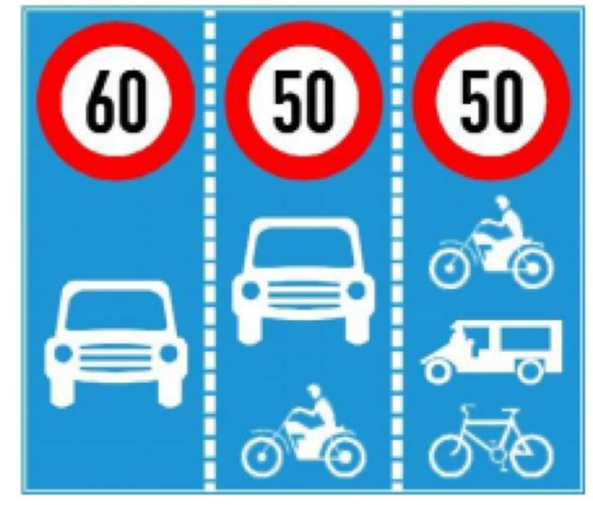
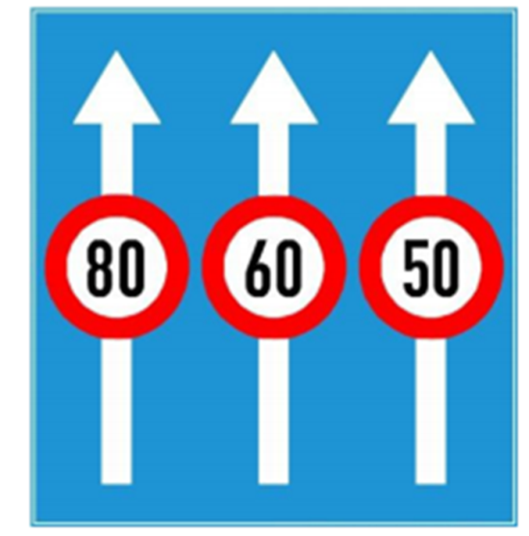



a) một số biển báo tốc độ

Slide 4
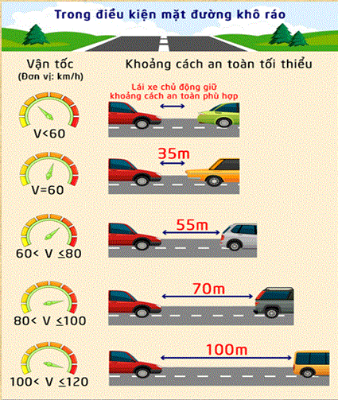
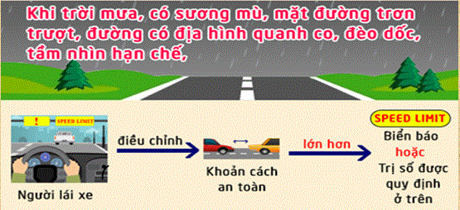
b) khoảng cách an toàn giữa 2 xe khi tham gia giao thông trên đường bộ

Slide 5
c) quy tắc "3 giây" khi đi trên đường cao tốc
quy tắc 3giây là gì ?
-Bản chất của quy tắc “3 giây” là khoảng thời gian cần thiết để tài xế dừng xe an toàn sau khi đạp phanh, dựa trên các tính toán tổng hợp về tốc độ phản xạ của người lái, quán tính của xe sau khi phanh để xe có thể dừng lại hoàn toàn và tránh được va chạm.
Cách xác định quy tắc 3 giây
-Đợi xe đi trước đi đến một điểm mốc như gốc cây, cột đèn, biển báo…
-Sau đó hãy đếm từ 1 đến 3 theo đồng hồ
-Nếu đếm đến 3 mà xe của bạn đi đến điểm mốc, đó chính là khoảng cách an toàn. Nếu đếm đến 3 mà xe ô tô của bạn vượt qua điểm mốc, hãy giảm tốc độ vì xe đang đi quá khoảng cách an toàn
cách tính gần đúng khoảng cách an toàn
khoảng cách an toàn (m) = tốc độ (m/s) x 3 (s)

Slide 6
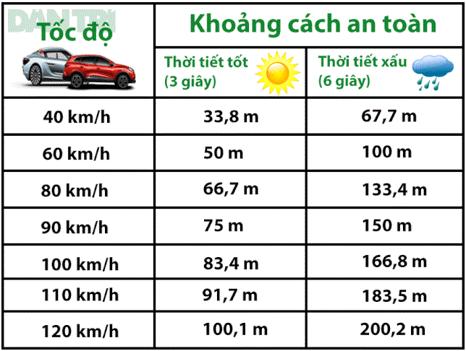

Slide 7
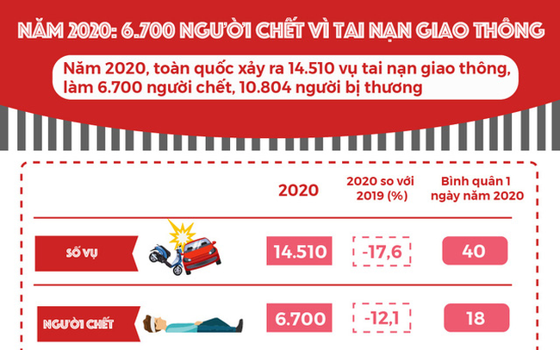
d) tình trạng tai nạn giao thông năm 2020

Slide 8
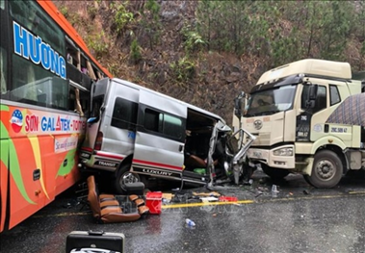
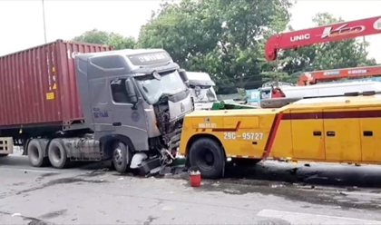
một số vụ tai nạn giao thông đường bộ

Slide 9
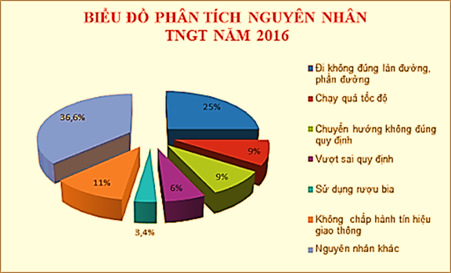

Slide 10


